Slide 1

Wagnervoltz@gmail.com
Wagner.voltz@cesumar.br

Slide 2
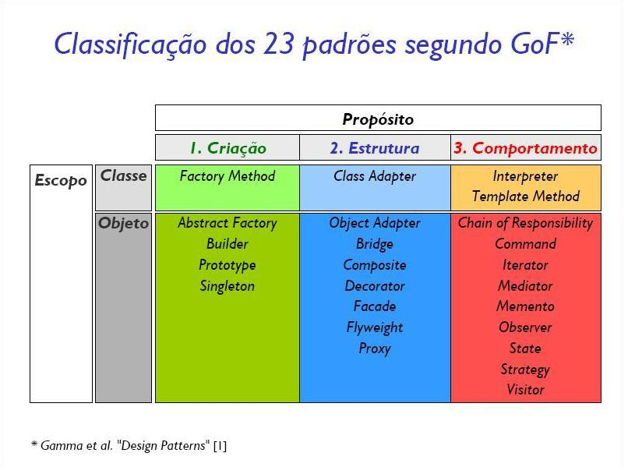

Slide 3

Altera a interface para simplificá-la
Oculta toda a complexidade de uma ou mais classes atrás de uma fachada.

Slide 4

Adapter = Não muda a interface, só acrescenta responsabilidades
Facade = Simplifica a interface

Slide 5
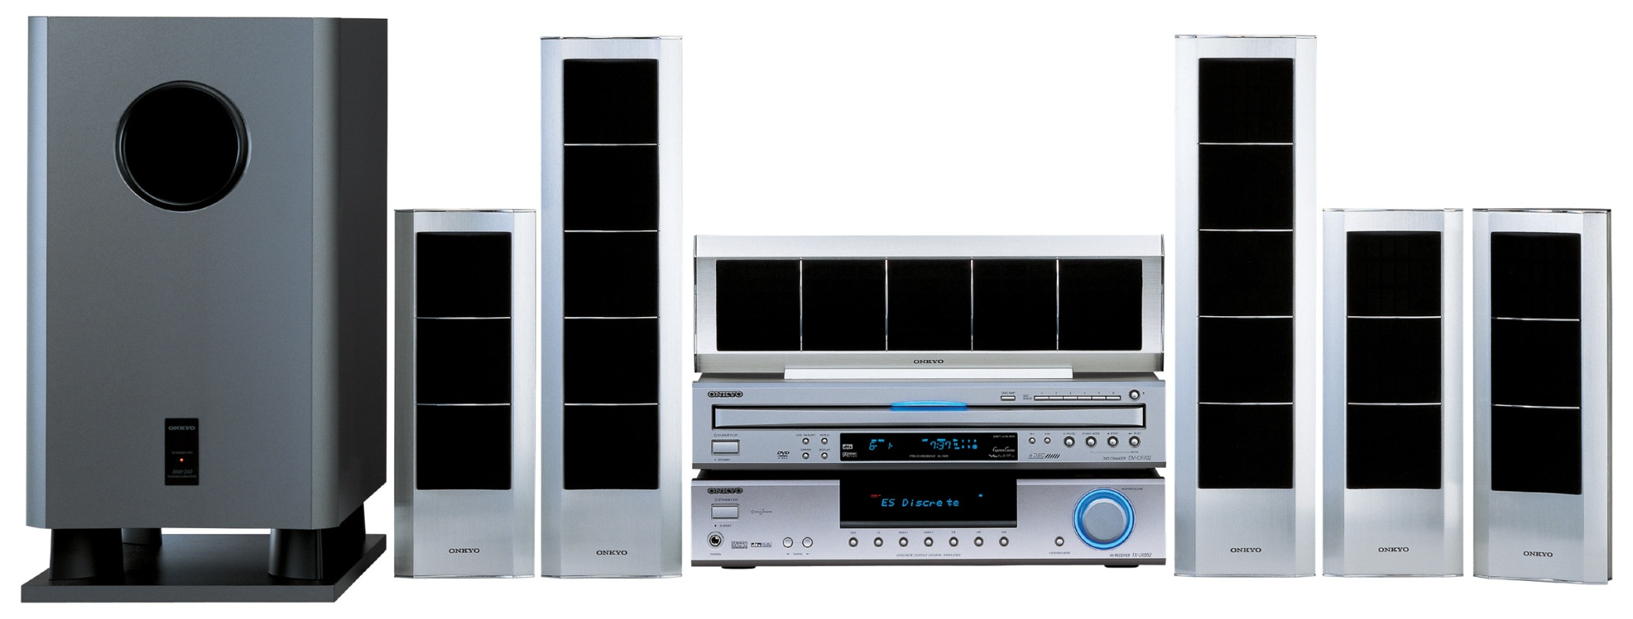
Diagrama de classe de uma sessão de filmes em BluRay usando Home Theater
Usaremos um projetor e uma tela para projeção.

Slide 6
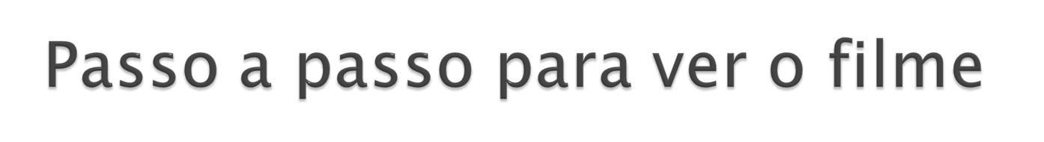
1 – Baixar a tela de projeção
2 – Ligar o projetor
3 – Reduzir a luz.
4 – Configurar a entrada do projetor para DVD
5 – Ligar amplificador de Audio
6 – Mudar para som surround
7 – ajustar som
8 – acionar o play no DVD
E quando acabar o filme?

Slide 7
CODIFICAR

Slide 8
Simplifica e unifica um conjunto de classes complexas
Preserva o acesso direto ao subsistema
Pode implementar/ter sua própria inteligência

Slide 9
O padrão facade fornece uma interface unificada para um conjunto de interfaces em um subsistema
Define uma interface de nível mais alto que facilita a utilização do subsistema.

Slide 10
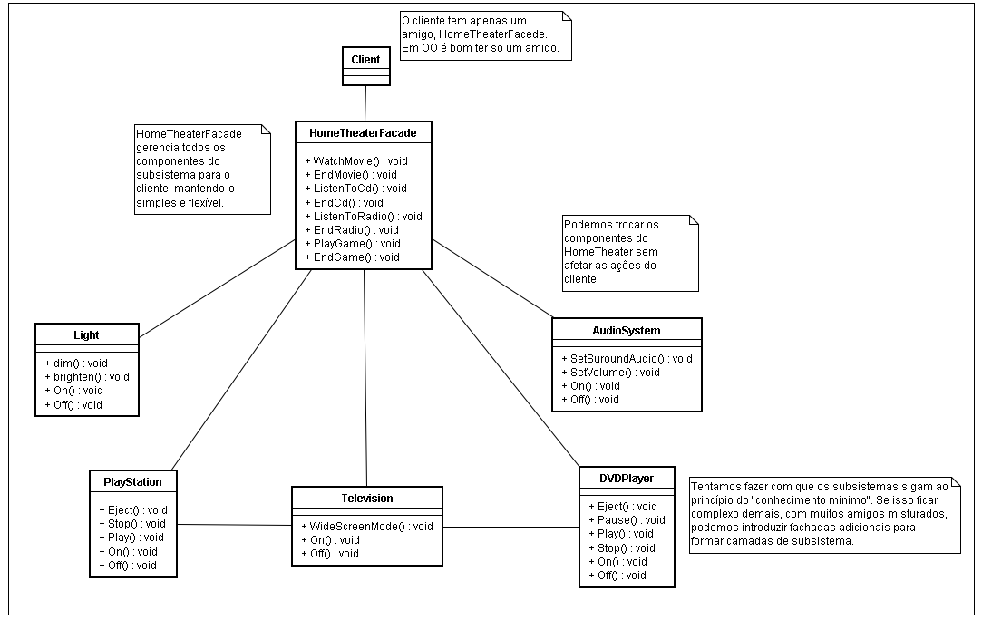
http://blog.lorival.com/wp-content/uploads/2010/08/classDiagram.png

Slide 11
Princípio do Conhecimento Mínimo
http://blog.lorival.com/wp-content/uploads/2010/08/classDiagram.png

Slide 12

a) getTemp(){
  return estacao.getTermometo.getTemperatura();
  }
b) getTemp(){
Termometro termometro = estacao.getTermometro();
  return termometro.getTemperatura();
  }
c) getTemp(){
  return estacao.getTemperatura();
  }
  class estacao{
  getTemperatura(){
  return termometro.getTemperatura();
  }
  getTermometro(){
  return termometro();
  }
  }

Slide 13
Exemplos do Java que violam o principio do conhecimento minimo...

Slide 14

Ligar um carro:
Classes: radiador, motor, luzes, radio

